Slide 1
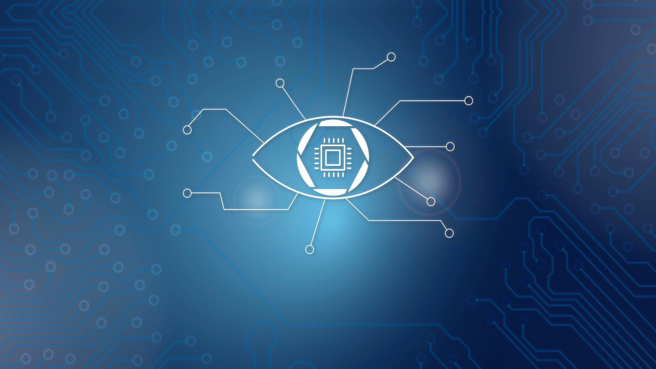


Camuflaj digital
în imagini termice
Prototip și rezultate preliminare
Grupa 1307B
Grigoraș Ioana-Daria
Moscalu Ionela-Georgiana
Notes:
Grigoraș Ioana-Daria și Moscalu Ionela-Georgiana, grupa 1307B. Prototipul lucrează cu imagini termice, adnotări YOLO și inpainting Telea. Raportarea prezintă stadiul curent și un experiment explorator pe 12 imagini din train. Sursa rezultatelor: arhiva PI_rezultate_preliminare.zip, exportată de notebook-ul echipei.

Slide 2


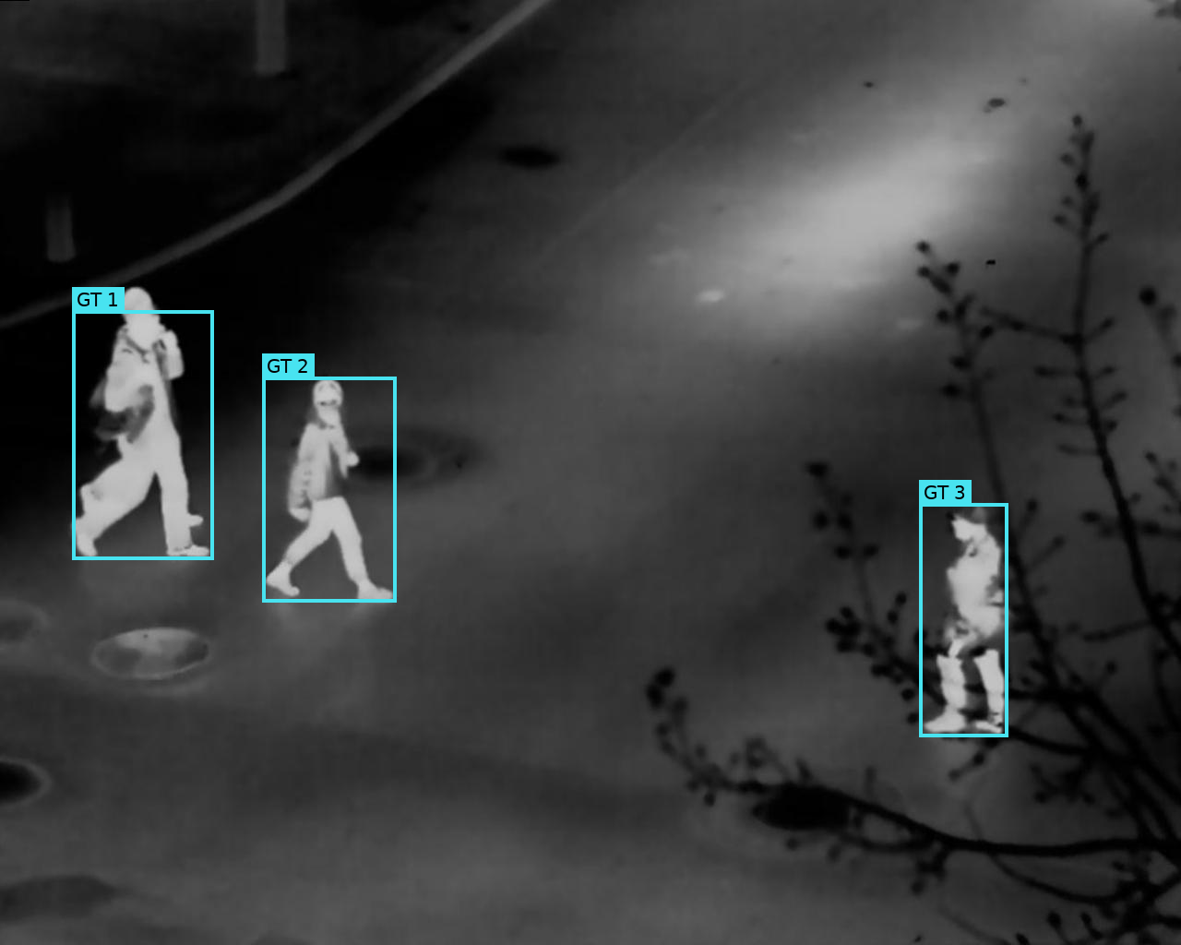
Camuflaj digital termic
1. Context și motivație
Context
Modificările locale pot schimba
răspunsul unui detector de persoane.
Motivație
Testăm un detector existent,
cu aceeași configurație înainte
și după prelucrare.
Obiectiv
Comparăm detecțiile pe original
și după inpainting Telea.
030329.jpg, trei persoane adnotate
Prelucrarea imaginilor, proiect 2026
Notes:
Experimentul urmărește efectul prelucrării asupra imaginilor și răspunsului detectorului. Intensitățile JPEG nu sunt interpretate ca temperaturi în grade Celsius. Telea reconstruiește regiunile selectate din informația vecină, deci poate îndepărta conținutul persoanelor. O astfel de probă descrie îndepărtare digitală, fără concluzii despre eficiența fizică a unui material. Metoda: https://docs.opencv.org/4.x/df/d3d/tutorial_py_inpainting.html .

Slide 3
Camuflaj digital termic
2. Arhitectura preliminară a soluției
Imagini termice
Adnotări YOLO
YOLOv8n preantrenat
Detecție pe original
Evaluare și export
IoU, Precision/Recall
CSV, JSON și figuri
Reuniunea ROI-urilor
Din adnotările reale
Prelucrare în ROI
Inpainting Telea
Raza = 3 pixeli
Același YOLOv8n
Detecție după Telea
Masca provine din adnotări. Aceleași greutăți și praguri YOLO.
Fundal verificat pixel cu pixel, neschimbat în 12/12 imagini.
Prelucrarea imaginilor, proiect 2026
Notes:
Adnotările definesc locațiile cunoscute ale persoanelor pentru un experiment controlat. Masca este reuniunea dreptunghiurilor, fără segmentarea exactă a corpului. Detectorul primește imaginile fără dreptunghiuri desenate. Aceleași greutăți și praguri se folosesc înainte și după. Demo-ul actual este notebook-ul Colab. Evaluatorul separat de referință citește predicțiile JSON și imaginile PNG, fără să ruleze din nou YOLO. Surse: notebook-ul PI_Daria_01_Pregatirea_datelor.ipynb și PI_rezultate_preliminare.zip. Notebook-ul organizat, PI_Daria_Prototip_pentru_ascultare.ipynb, include acum evaluatorul și un tabel final calculat din CSV.

Slide 4
Camuflaj digital termic
3. Evaluarea preliminară a soluției
Date
Evaluarea detecției
Kaggle, versiunea 1
12.023 imagini train, 3.463 test
Demo: 12 imagini, 33 persoane
IoU ≥ 0,50
Asociere unu-la-unu
Precision și Recall din TP/FP/FN
Configurație
YOLOv8n preantrenat pe COCO
Ultralytics 8.4.197
Confidence 0,25, intrare 640
NMS IoU 0,70, Telea: raza 3
Evaluarea imaginii
SSIM și PSNR în ROI
Verificarea pixelilor din fundal
IoU pentru evaluare: 0,50. IoU pentru NMS: 0,70.
Prelucrarea imaginilor, proiect 2026
Notes:
Datele provin din versiunea Kaggle indicată de echipă: https://www.kaggle.com/datasets/sikdermdsaiful/thermal-images-for-human-detection . Numărul fișierelor este confirmat în notebook. Cele 12 imagini sunt selecția de dezvoltare din train, cu seed 42, fără o evaluare finală pe test. Predicțiile au fost deja filtrate la confidence 0,25. NMS IoU 0,70 are rol diferit de pragul IoU 0,50 pentru evaluare. Predicțiile sunt ordonate după confidence, fiecare este asociată cu cel mai bun GT încă disponibil. Un GT poate avea un singur TP. Precision și Recall se calculează din totalurile pe subset. PSNR folosește intensități de luminanță pe 8 biți în reuniunea ROI-urilor. SSIM_ROI este media hărții SSIM la centrele din ROI, cu fereastră 7×7 și data_range 255, apoi media aritmetică între imagini. Ferestrele pot include vecini din fundal. Surse: https://docs.ultralytics.com/guides/yolo-performance-metrics/ și https://scikit-image.org/docs/stable/api/skimage.metrics.html .

Slide 5
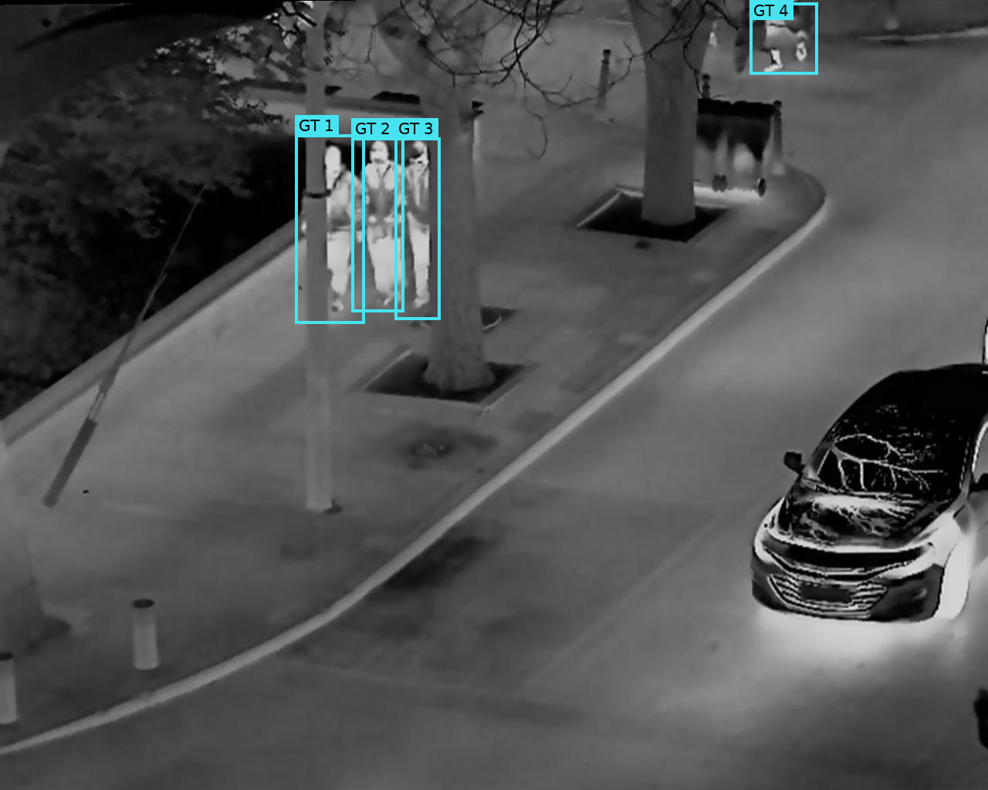
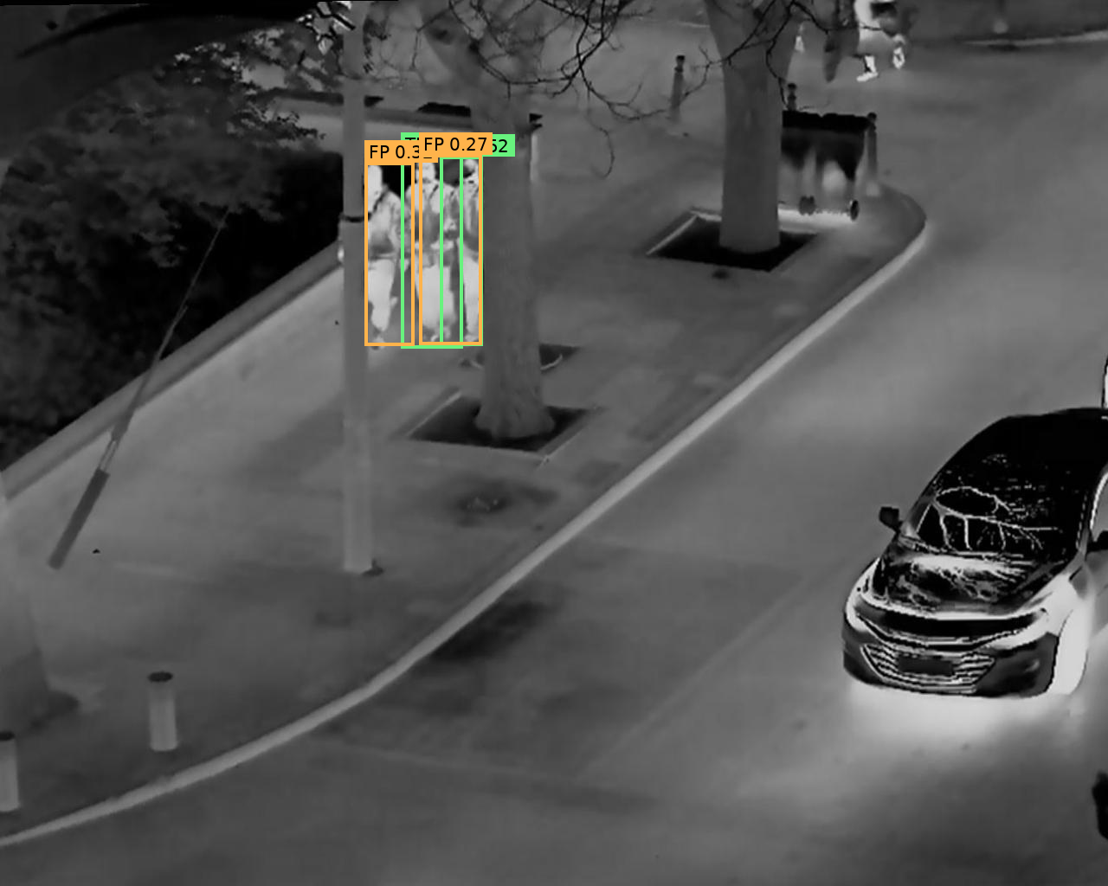
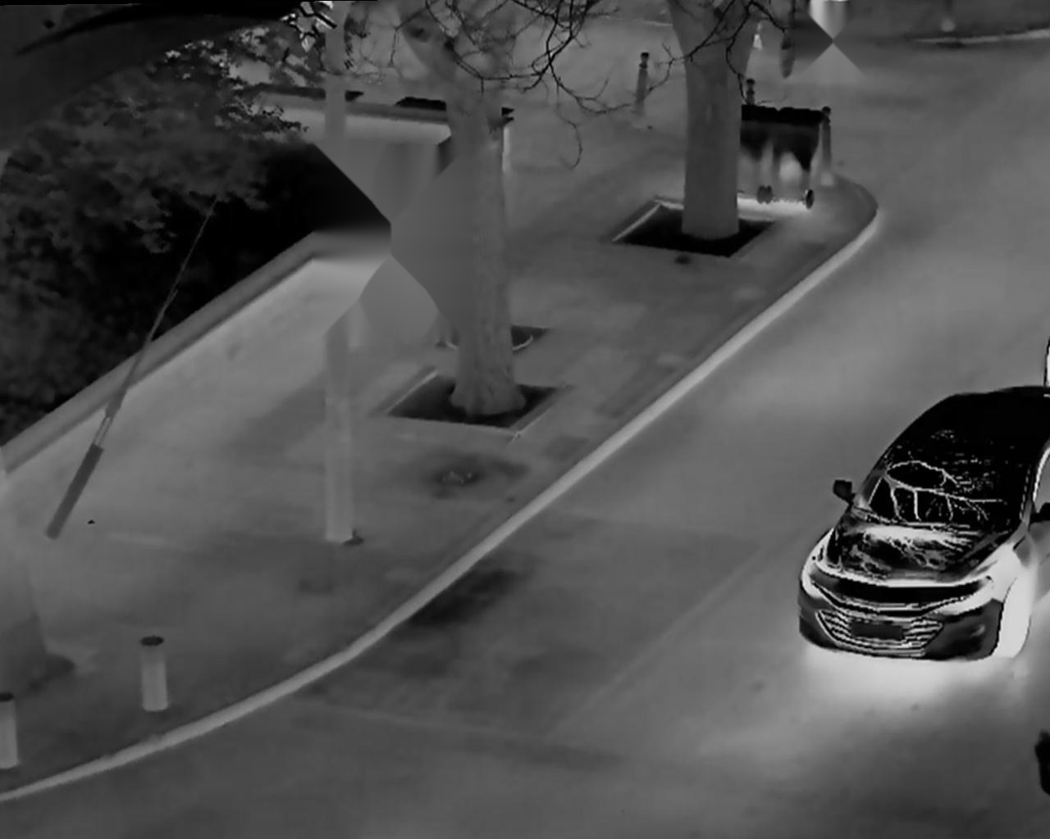
Camuflaj digital termic
4. Rezultate preliminare
12 imagini din train, 33 de ținte inițiale
Variantă | TP | FP | FN | Precision | Recall*
Original | 13 | 4 | 20 | 76,47% | 39,39%
Telea | 0 | 0 | 33 | nedefinită | 0,00%
Telea: SSIM ROI 0,428, PSNR ROI 11,09 dB, medii pe imagini
040256.jpg
4 persoane adnotate
YOLO pe original
2 TP și 2 FP
YOLO după Telea
0 predicții
*Recall față de țintele inițiale. Precision nedefinită = 0/0.
Cyan: adnotări. Verde: TP. Portocaliu: FP.
Prelucrarea imaginilor, proiect 2026
Notes:
Rezultatele provin din exportul real al notebook-ului, fără rerulare YOLO. Original: 17 predicții, 13 TP, 4 FP, 20 FN. Precision = 13/17 = 76,47%, Recall = 13/33 = 39,39%. IoU mediu al celor 13 asocieri corecte = 0,8036. După Telea: zero predicții, zero TP, zero FP și 33 ținte inițiale fără asociere. Precision este nedefinită (0/0), nu o valoare măsurată de zero sau 100%. Recall față de adnotările originale este zero. Imaginile modificate înlocuiesc conținutul persoanelor, deci acest Recall descrie suprimarea țintelor inițiale. În 040256.jpg, 4 predicții nu înseamnă 4 TP: două se asociază corect, una are IoU maxim 0,4677, iar alta este duplicată față de un GT deja asociat, deși IoU cu acel GT este 0,5053. SSIM global mediu = 0,9737, comparativ cu SSIM ROI = 0,4284. Sursa: PI_rezultate_preliminare.zip; calcule reproductibile în evaluator_referinta.py și evaluare_detaliata.json.

Slide 6
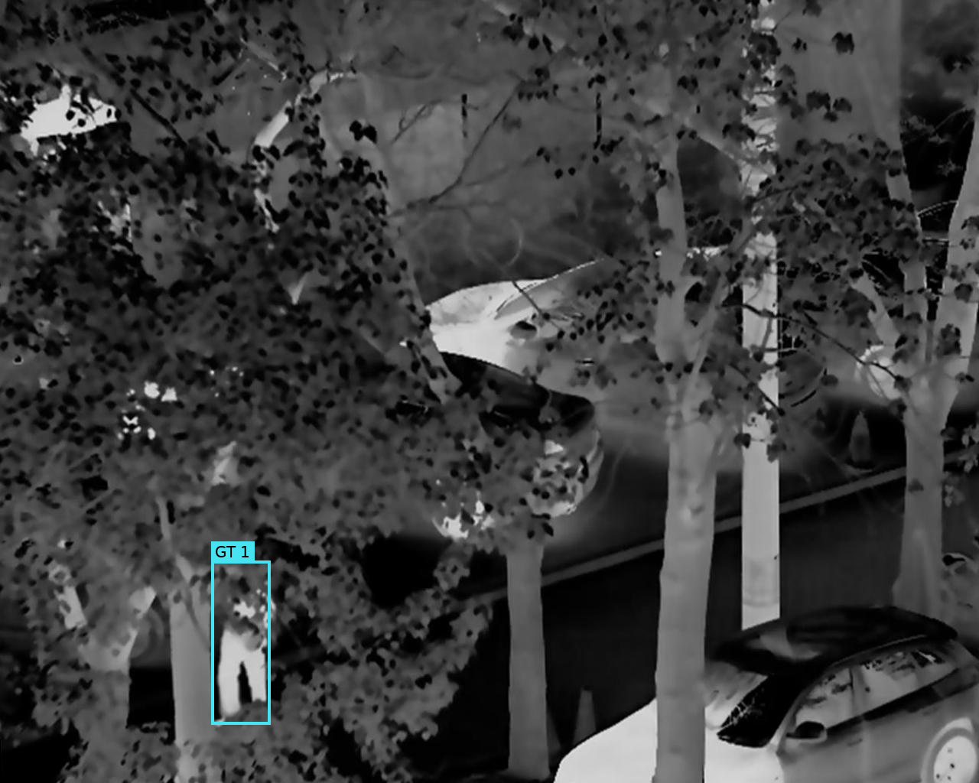
Camuflaj digital termic
5. Concluzii preliminare
Progres
Flux complet și rezultate exportate.
Fundal identic în 12/12 imagini.
Observații
Pe originale: 13/33 ținte corecte.
Telea înlocuiește conținutul ROI
și produce artefacte.
Limitele experimentului
Lot mic din train, ROI dreptunghiular.
Model COCO, fără adaptare pe termic.
Fără validarea unui camuflaj fizic.
170406.jpg: o persoană adnotată
Zero predicții deja pe original
Prelucrarea imaginilor, proiect 2026
Notes:
O concluzie susținută este că fluxul complet rulează și modificările rămân în ROI. Baseline-ul are limite: modelul nu produce nicio detecție în cinci dintre cele 12 imagini originale. Sunt necesare adaptarea la termic și o evaluare mai amplă pentru concluzii despre generalizare. Telea poate produce pete și forme artificiale. Cele 33 de adnotări originale rămân referința pentru a măsura dispariția țintelor inițiale. Experimentul nu validează un material fizic de camuflaj. Rezultatul demonstrativ 010001.jpg, cu 6 detecții înainte și 0 după, este separat de subsetul de 12 imagini și nu se adună în tabelul agregat.

Slide 7
Camuflaj digital termic
6. Direcții viitoare
Daria
Ionela
Date și demonstrație
Adaptarea YOLO pe termic
Statistici locale în ROI
Validarea etichetelor
Evaluare și export CSV
Zgomot gaussian în ROI
Împreună
Repetiție PPT + demo și actualizare README.
După feedback: comparații pe validation, apoi evaluare pe test.
Prelucrarea imaginilor, proiect 2026
Notes:
Responsabilitățile urmează documentația actualizată: Daria este persoana A, pentru imagini, detector și demo; Ionela este persoana B, pentru validare, evaluare și configurația secundară. Scriptul de referință furnizat permite reproducerea valorilor și poate fi integrat de colegă în evaluator. Pentru următoarea raportare, echipa prezintă stadiul real, configurația experimentului, limitele și demo-ul funcțional. mAP necesită o evaluare AP adecvată; nu este calculat din aceste predicții deja filtrate. Testul inițial rămâne separat pentru etapa finală. Surse de planificare: Documentatie_PI_actualizata (1).docx și șablonul S4 furnizat de profesoară. Pentru pregătirea actualei ascultări: Daria explică datele, masca, YOLO și Telea, iar Ionela explică IoU și evaluarea folosind arhiva. Activitățile de adaptare, ajustare locală și zgomot sunt direcții ulterioare, nu implementări prezentate ca finalizate.

